Slide 1

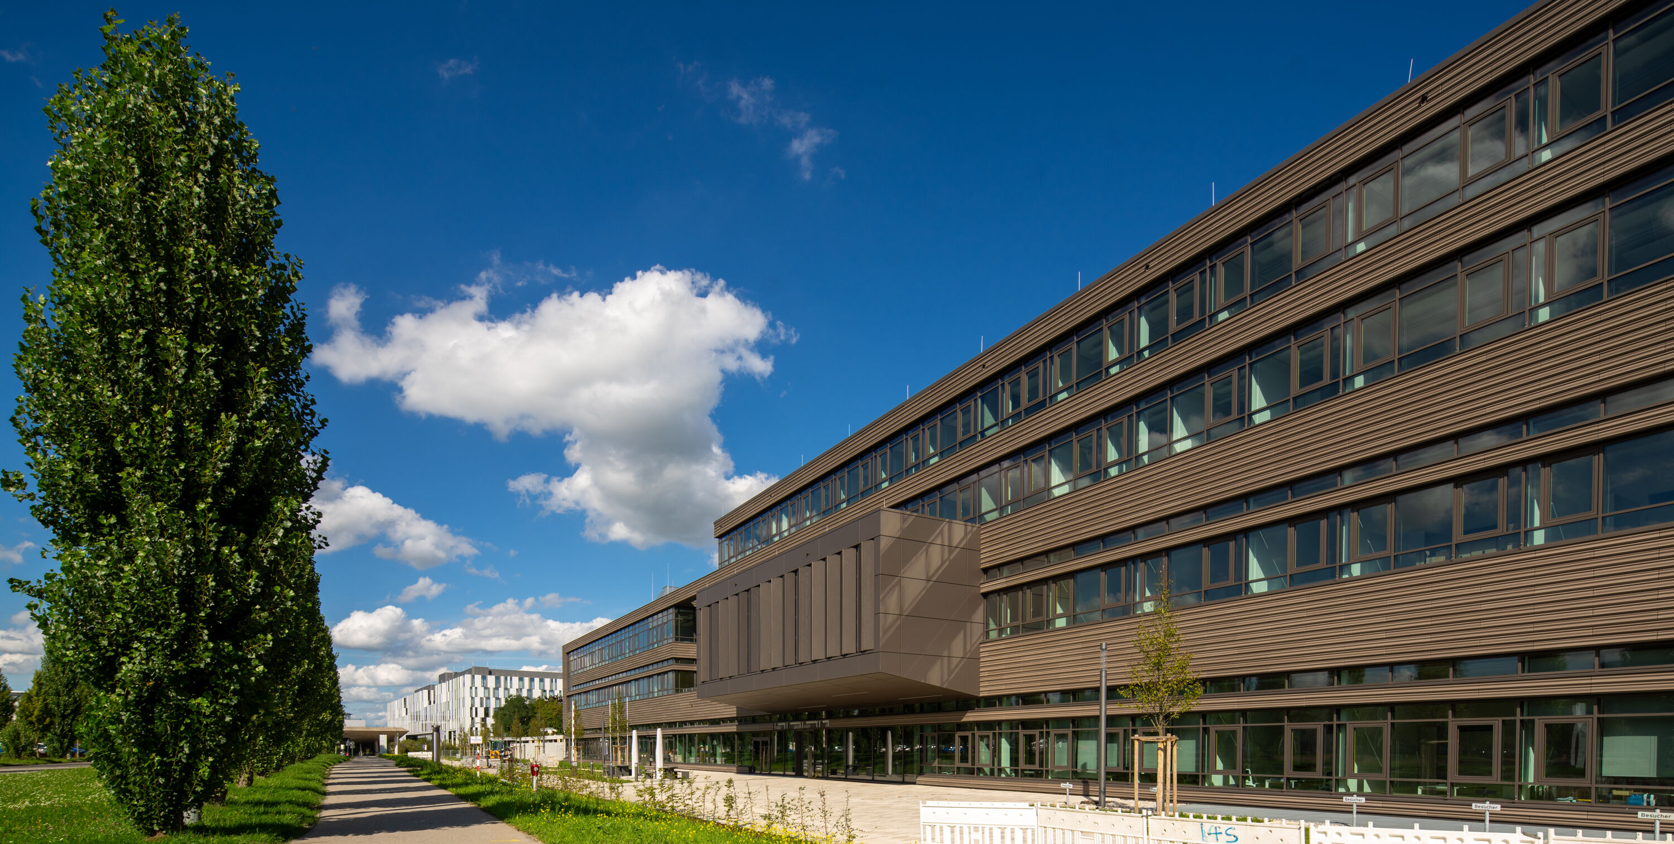
TEILCHENPHYSIK: DAS KLEINSTE ERFORSCHEN, DAS GRÖSSTE ERKUNDEN
Barbara Wankerl, International Belle II Masterclass, 19. März 2025

Slide 2

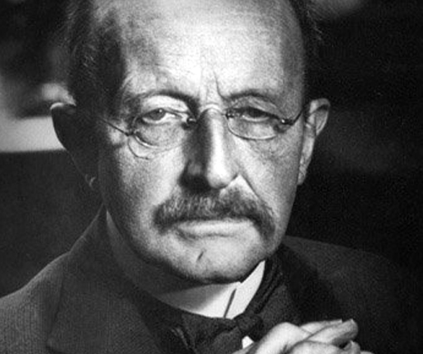

Max-Planck-Gesellschaft – gegründet 1948
Max Planck (1858-1947),
Begründer der Quantentheorie,
Nobelpreis 1918
© MPG
2

Slide 3



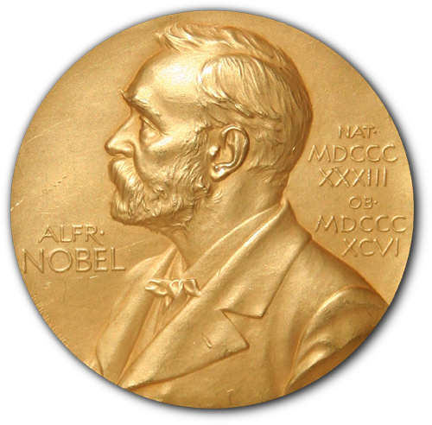








Quick facts
84
MPG Institute & Einrichtungen
4
MPI im Ausland
18
Max Planck Center
u.a. in USA, UK, Japan
28
Nobelpreise
31 Nobelpreisträger*innen
5. Platz
Nature Publishing Index
Top 25
Top Global Innovators von Thomson Reuters
26. 000
Beschäftigte
(Personal Gesamt)
2,2 Mrd. €
Budget
(Zuschüsse Bund/Länder 2024)
8.100
Nachwuchswissen-schaftler*innen aus aller Welt
200
Start-ups (seit 1990)
134
Erfindungen (2024)
1. Platz
Beliebtester Arbeitgeber in den Naturwissenschaften
3

Slide 4
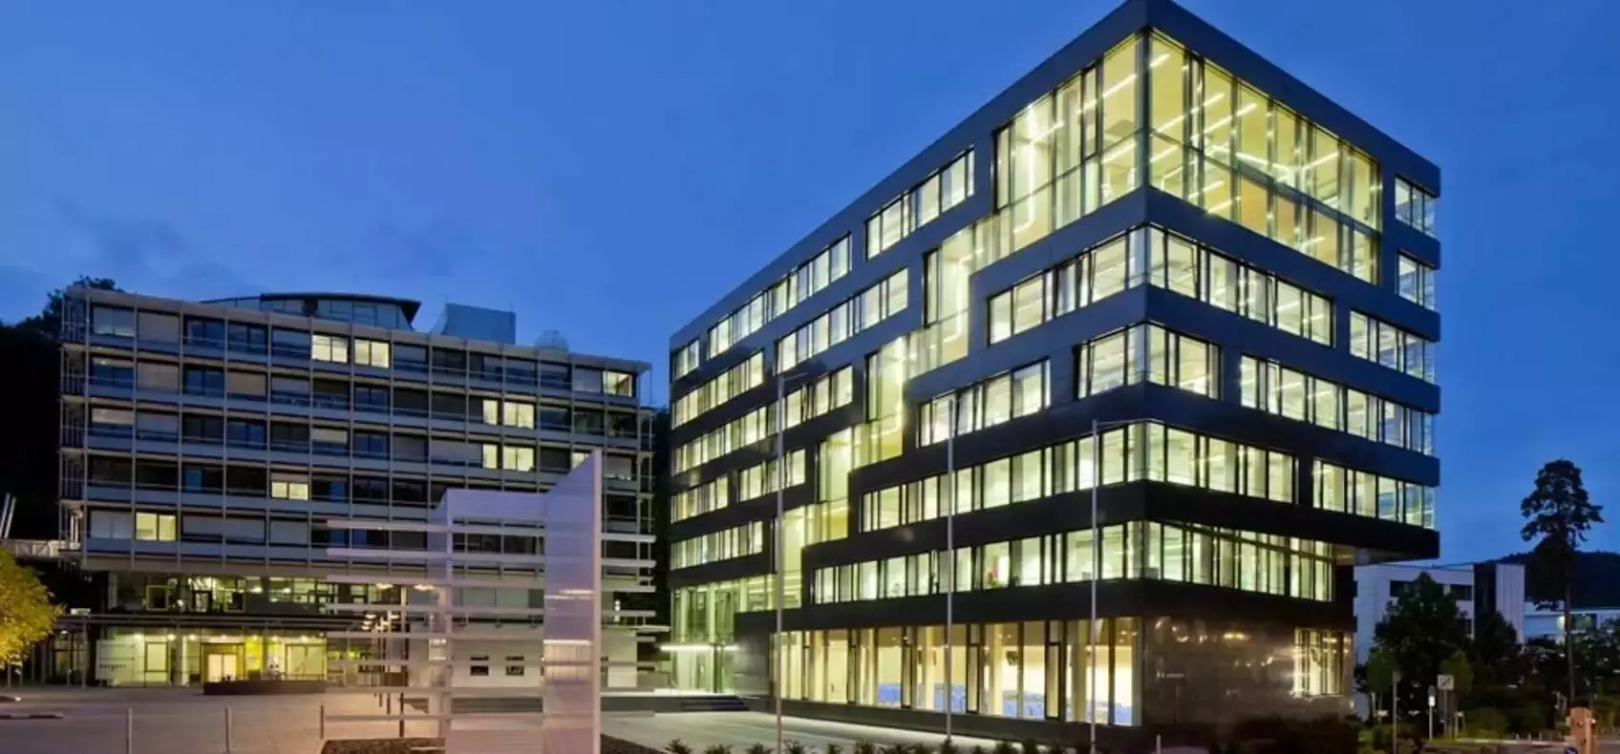
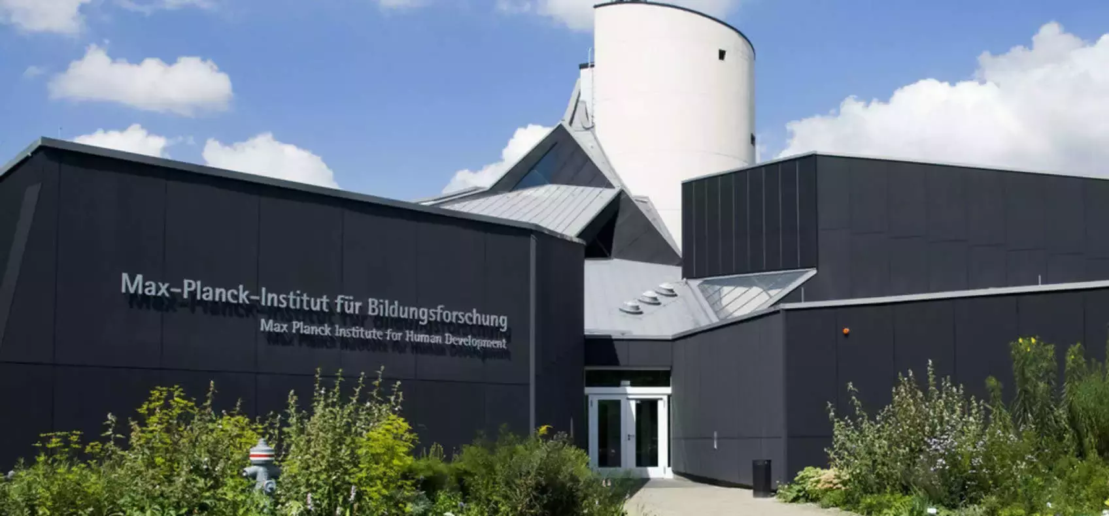
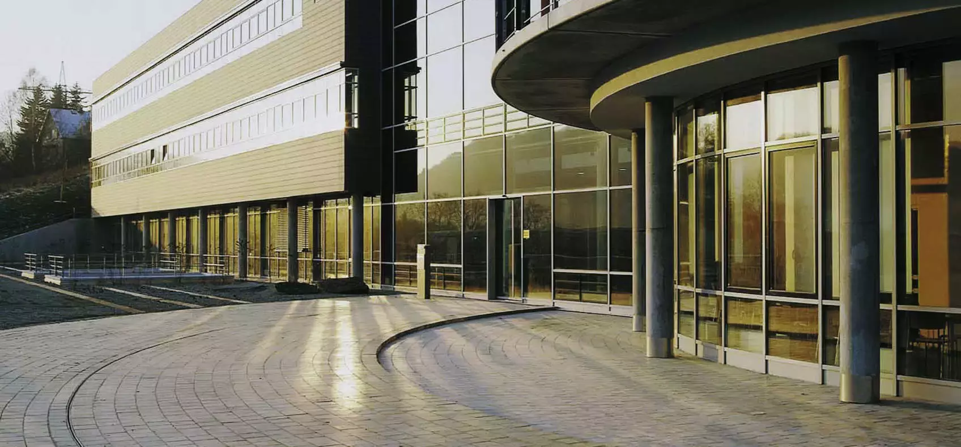
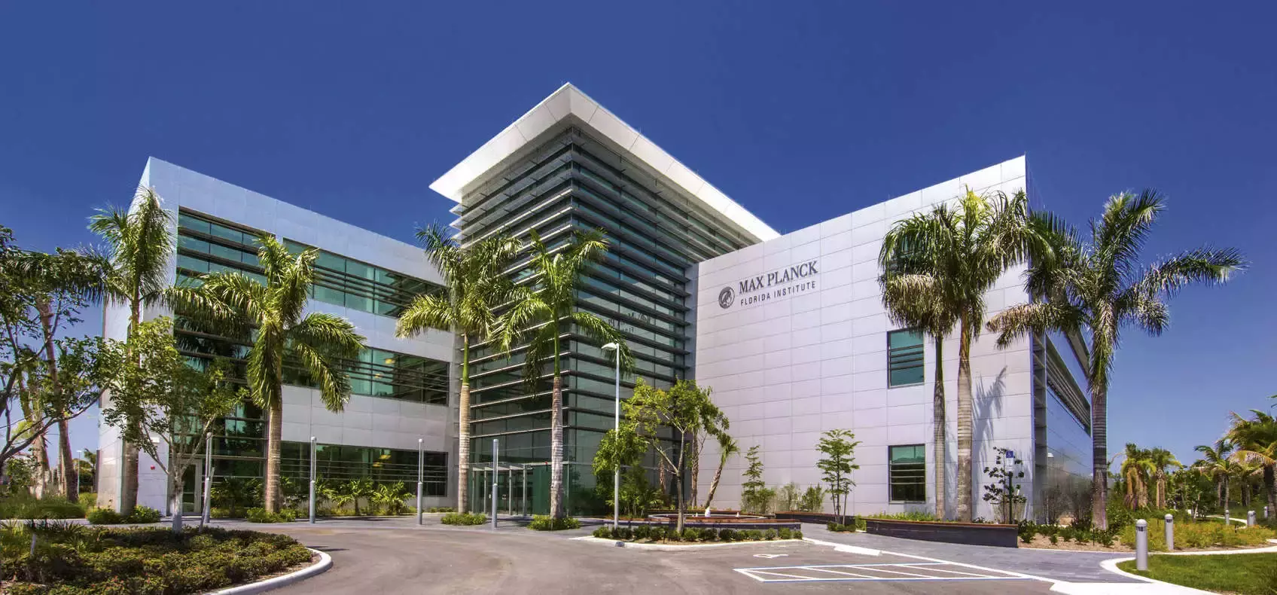
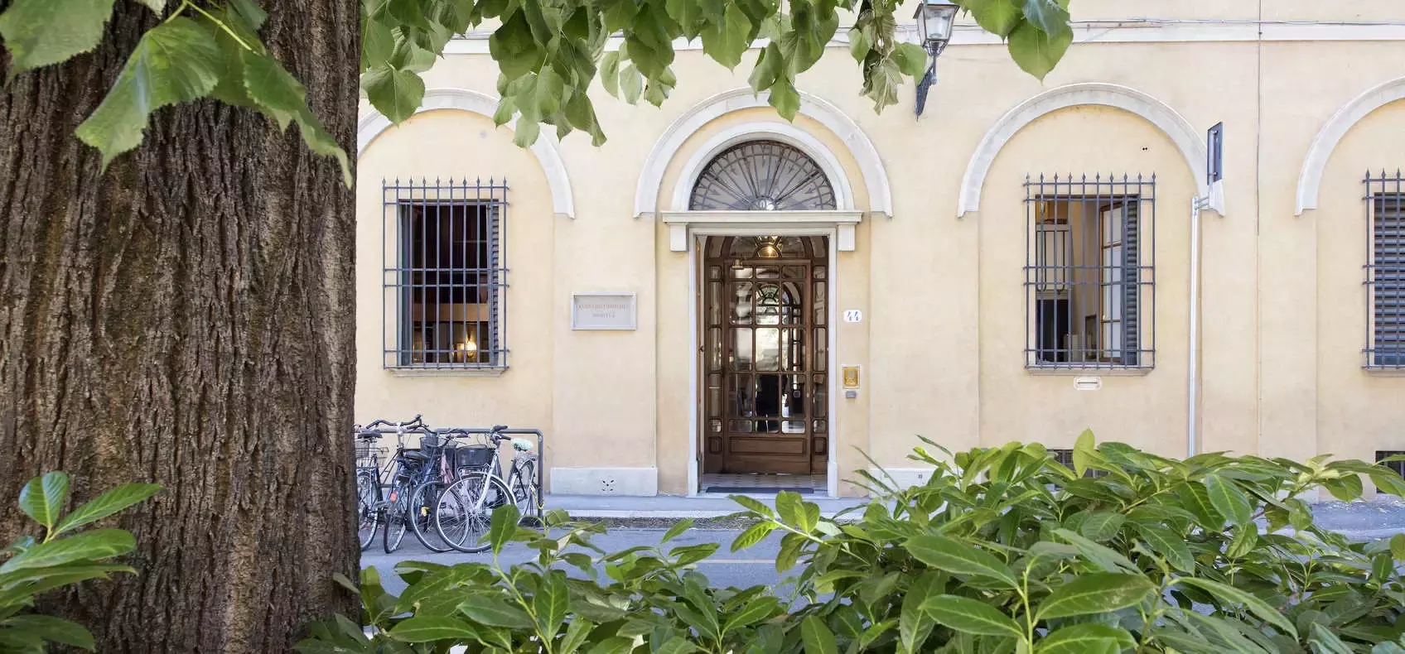
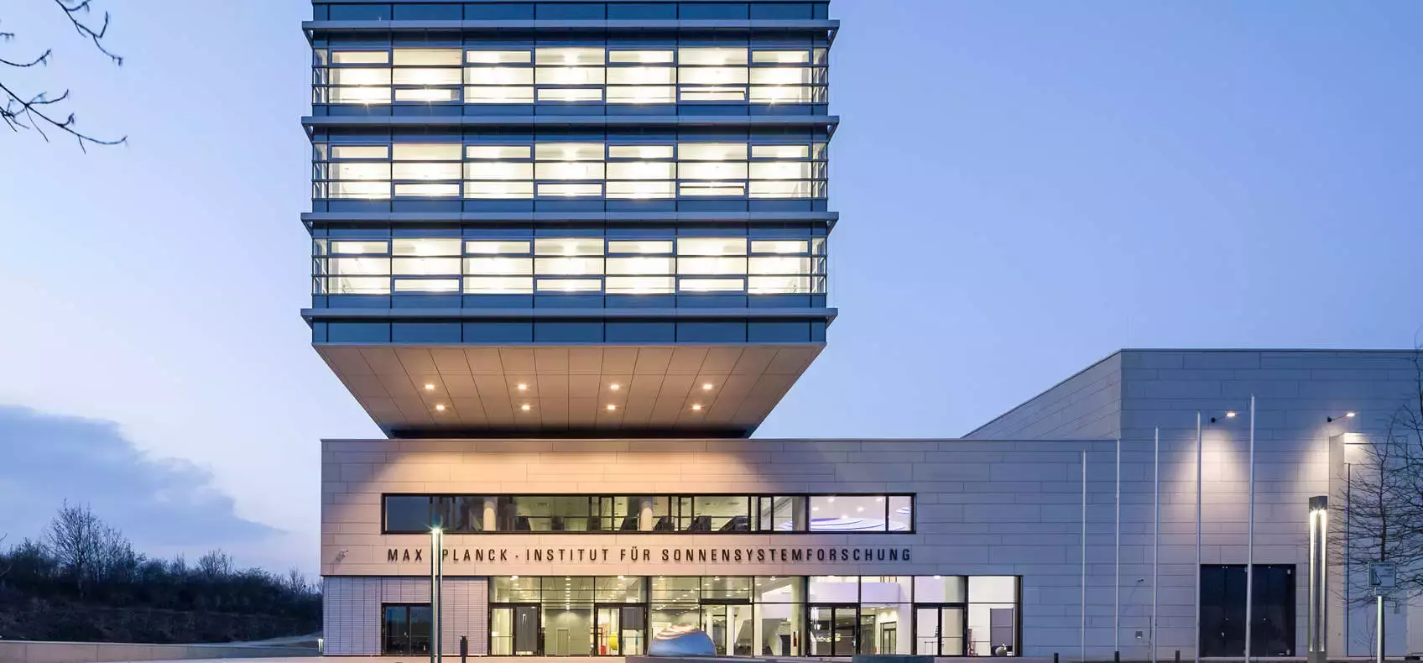
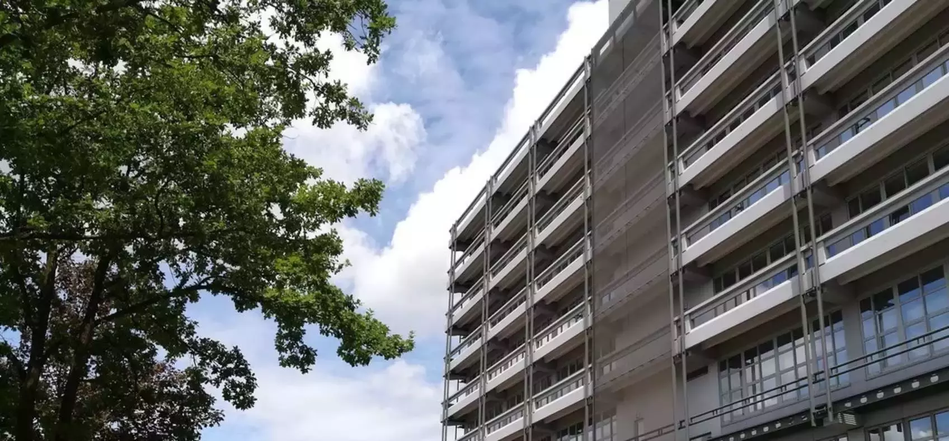
Forschungsbereiche der MAX-Planck-Gesellschaft
Grundlagenforschung in drei Bereichen (Sektionen):
Geisteswissenschaften
Bio- und Medizinwissenschaften
Chemie, Physik und technische Wissenschaften
MPI für Informatik, Bonn
MPI für Bildungsforschung, Berlin
MPI für Biogeochemie, Jena
MPI for Neuroscience, Florida
Kunsthistorisches Institut, Florenz
MPI für Sonnensystemforschung, Göttingen
MPI für Sicherheit und Privatsphäre, Bochum
4

Slide 5
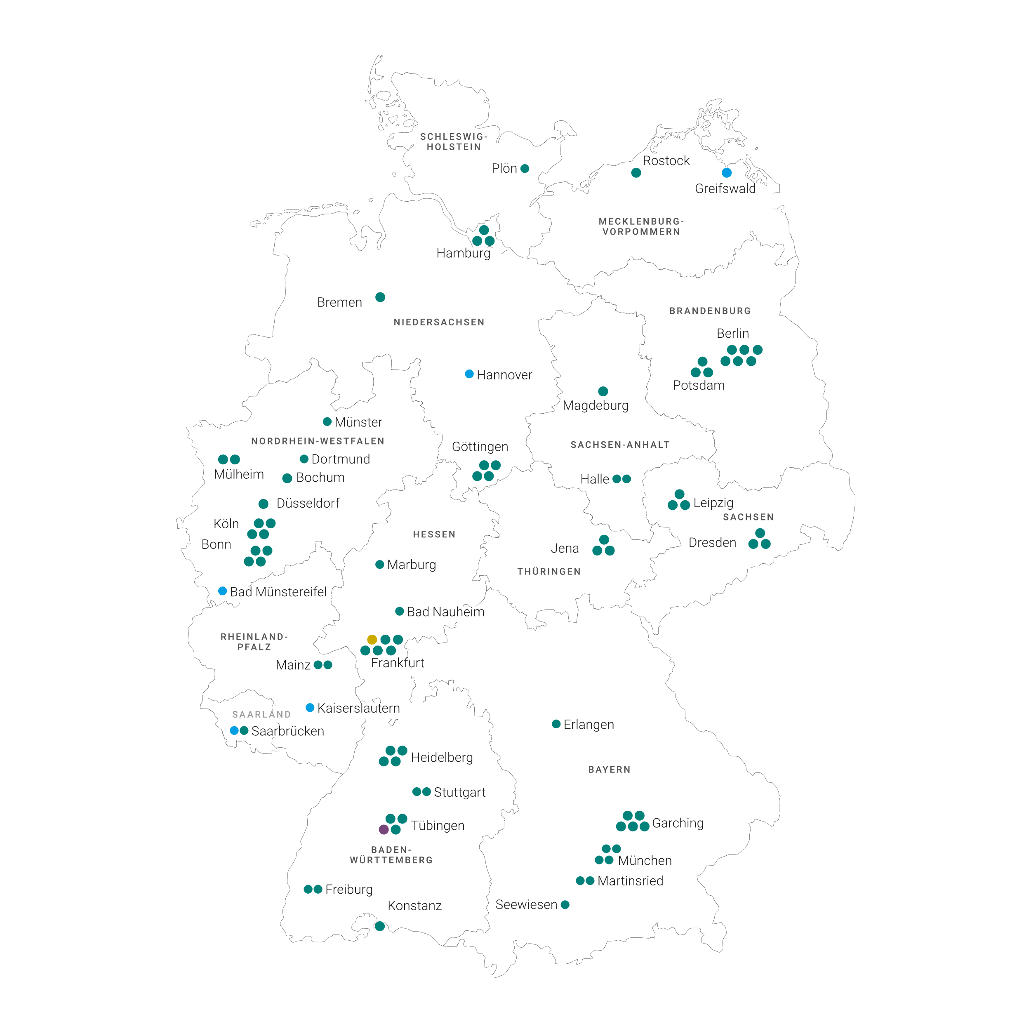
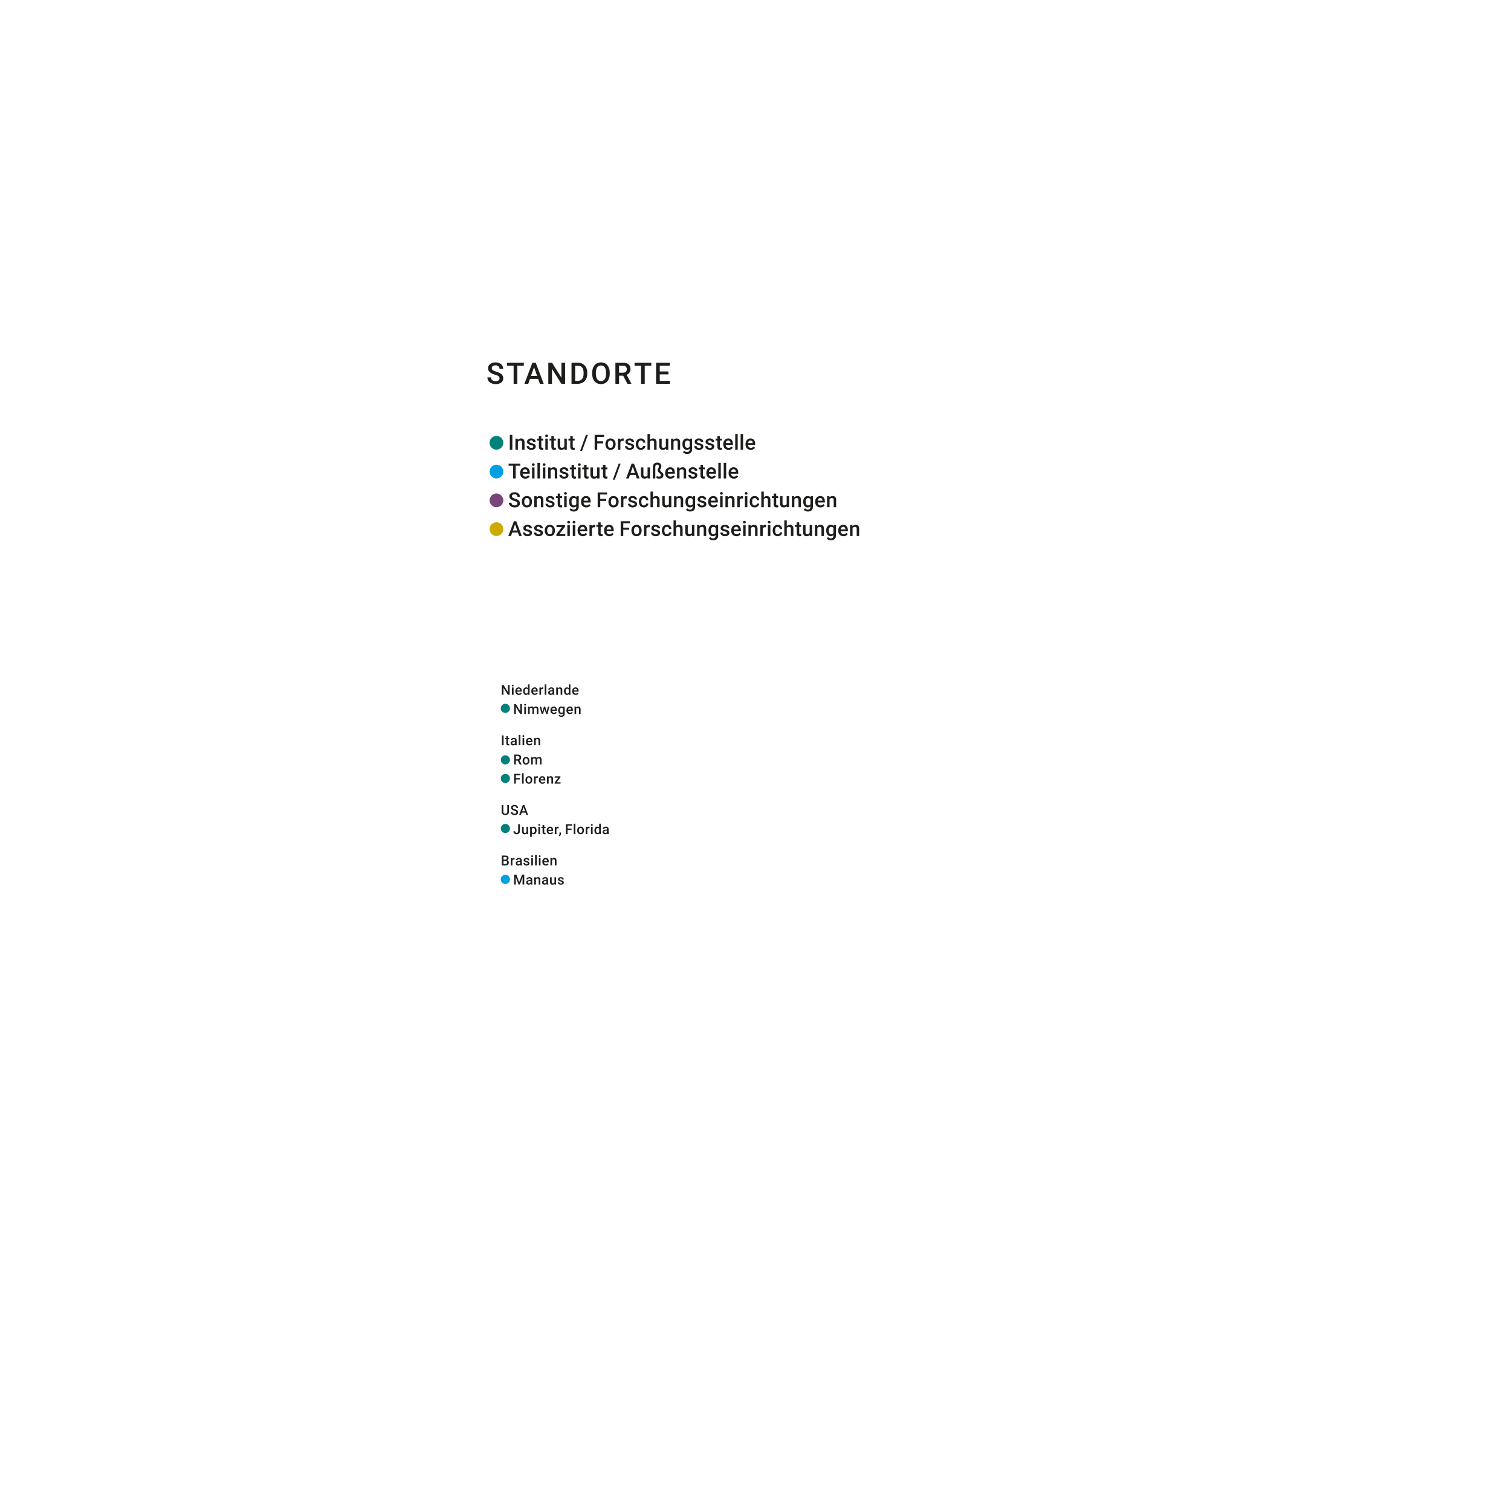
Standorte der
84 Max-Planck-Institute
& Einrichtungen
Stand: 01/2025
MAX-PLANCK-INSTITUTE IM AUSLAND
5

Slide 6
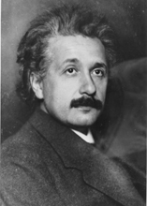
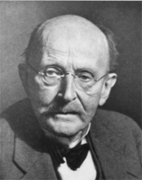
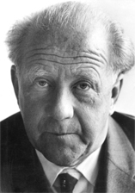
Das MPP – 100 Jahre Physik-Geschichte
1917: gegründet als „Kaiser-Wilhelm-Institut für Physik“ in Berlin-Dahlem, erster Direktor A. Einstein
1942-1945: W. Heisenberg Direktor am Kaiser-Wilhelm-Institut für Physik in Berlin
1946: Max-Planck-Institut für Physik in Göttingen
1958: Umzug nach München (aktueller Standort)
1960: Neugründung des Max-Planck-Instituts für
Plasmaphysik in Garching
1991: Neugründungen der Max-Planck-Institute für Astro- und extraterrestrische Physik
2023/24: Umzug in den Neubau am Forschungs-campus Garching
Heute: Modernes Institut für Teilchenphysik mit theoretischer und experimenteller Abteilung
Albert Einstein
Max Planck
Werner Heisenberg
6

Slide 7
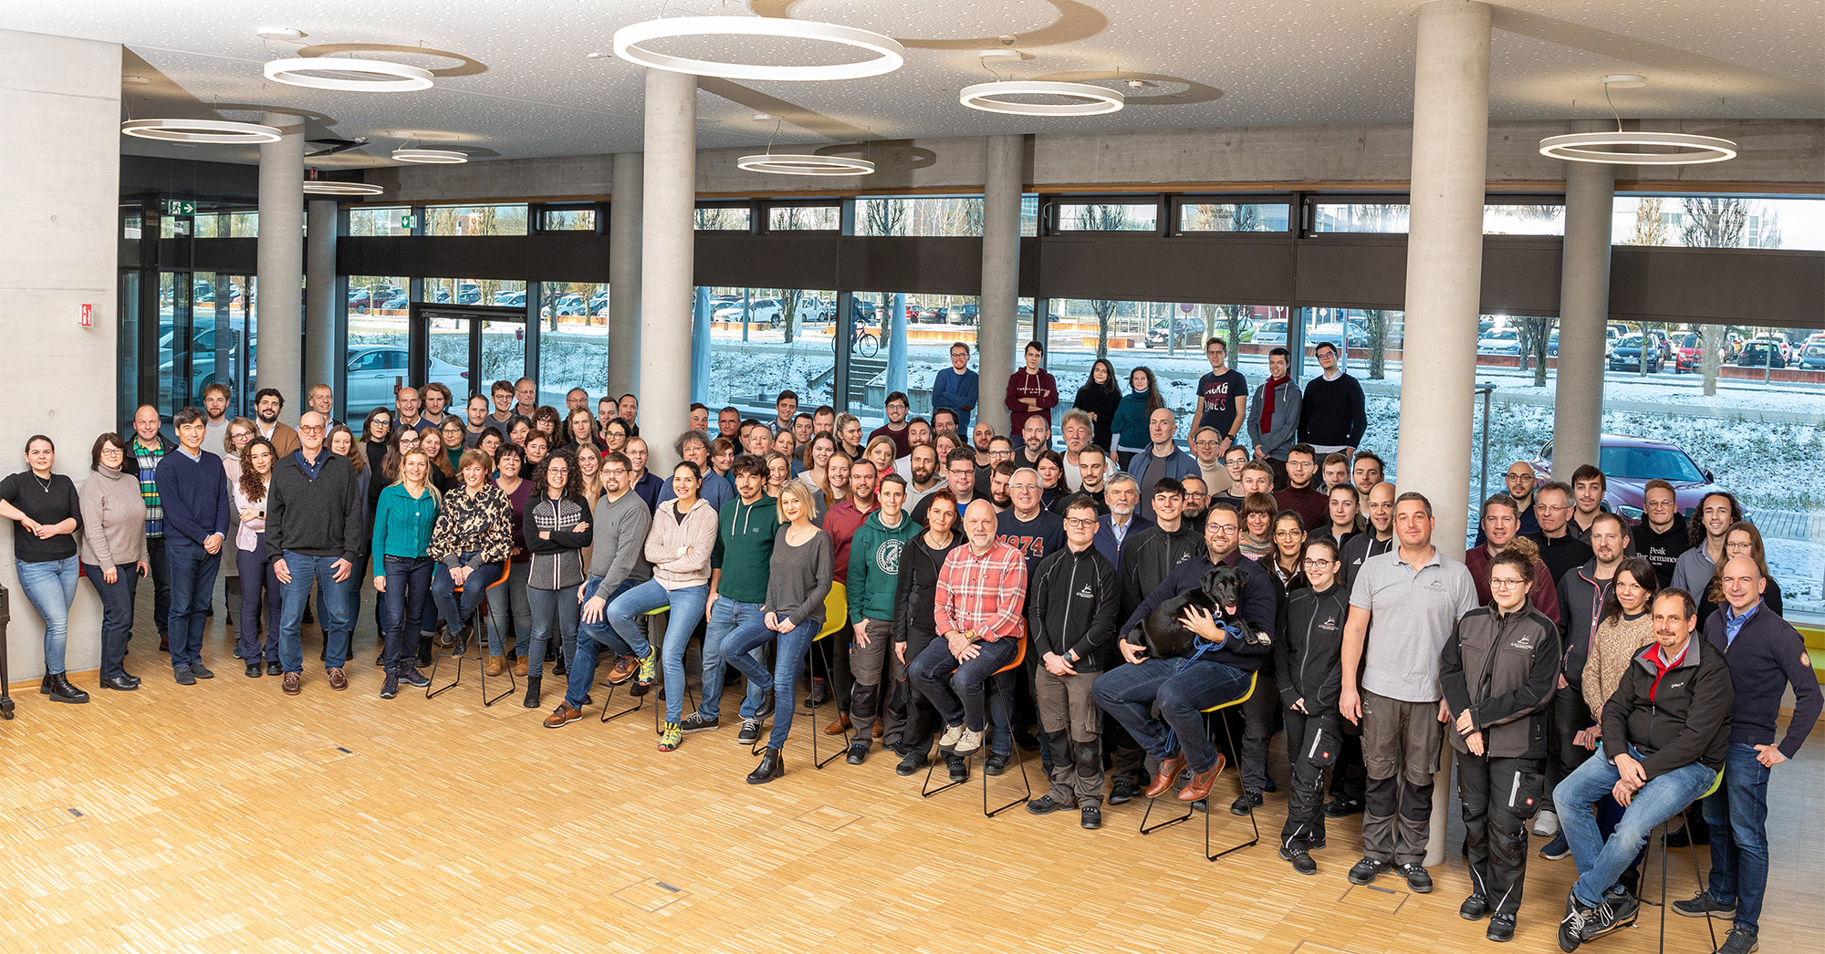
Das MPP Aktuell
Aktuelle Eckdaten
330 Mitarbeiterinnen und Mitarbeiter
Internationale Belegschaft: 1 Drittel aus anderen Ländern, 32 Nationen vertreten
4 theoretische, 3 experimentelle Abteilungen
7

Slide 8
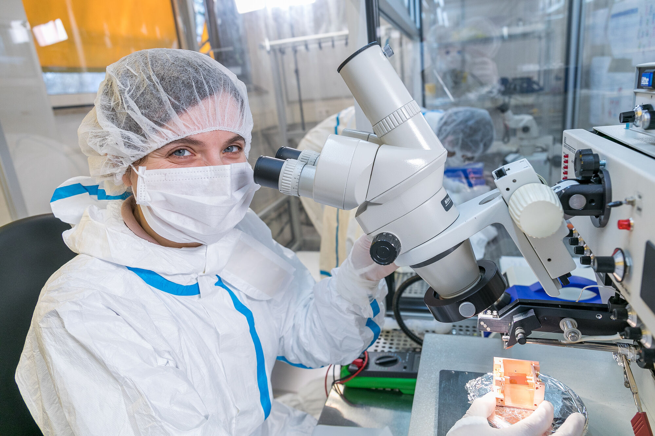
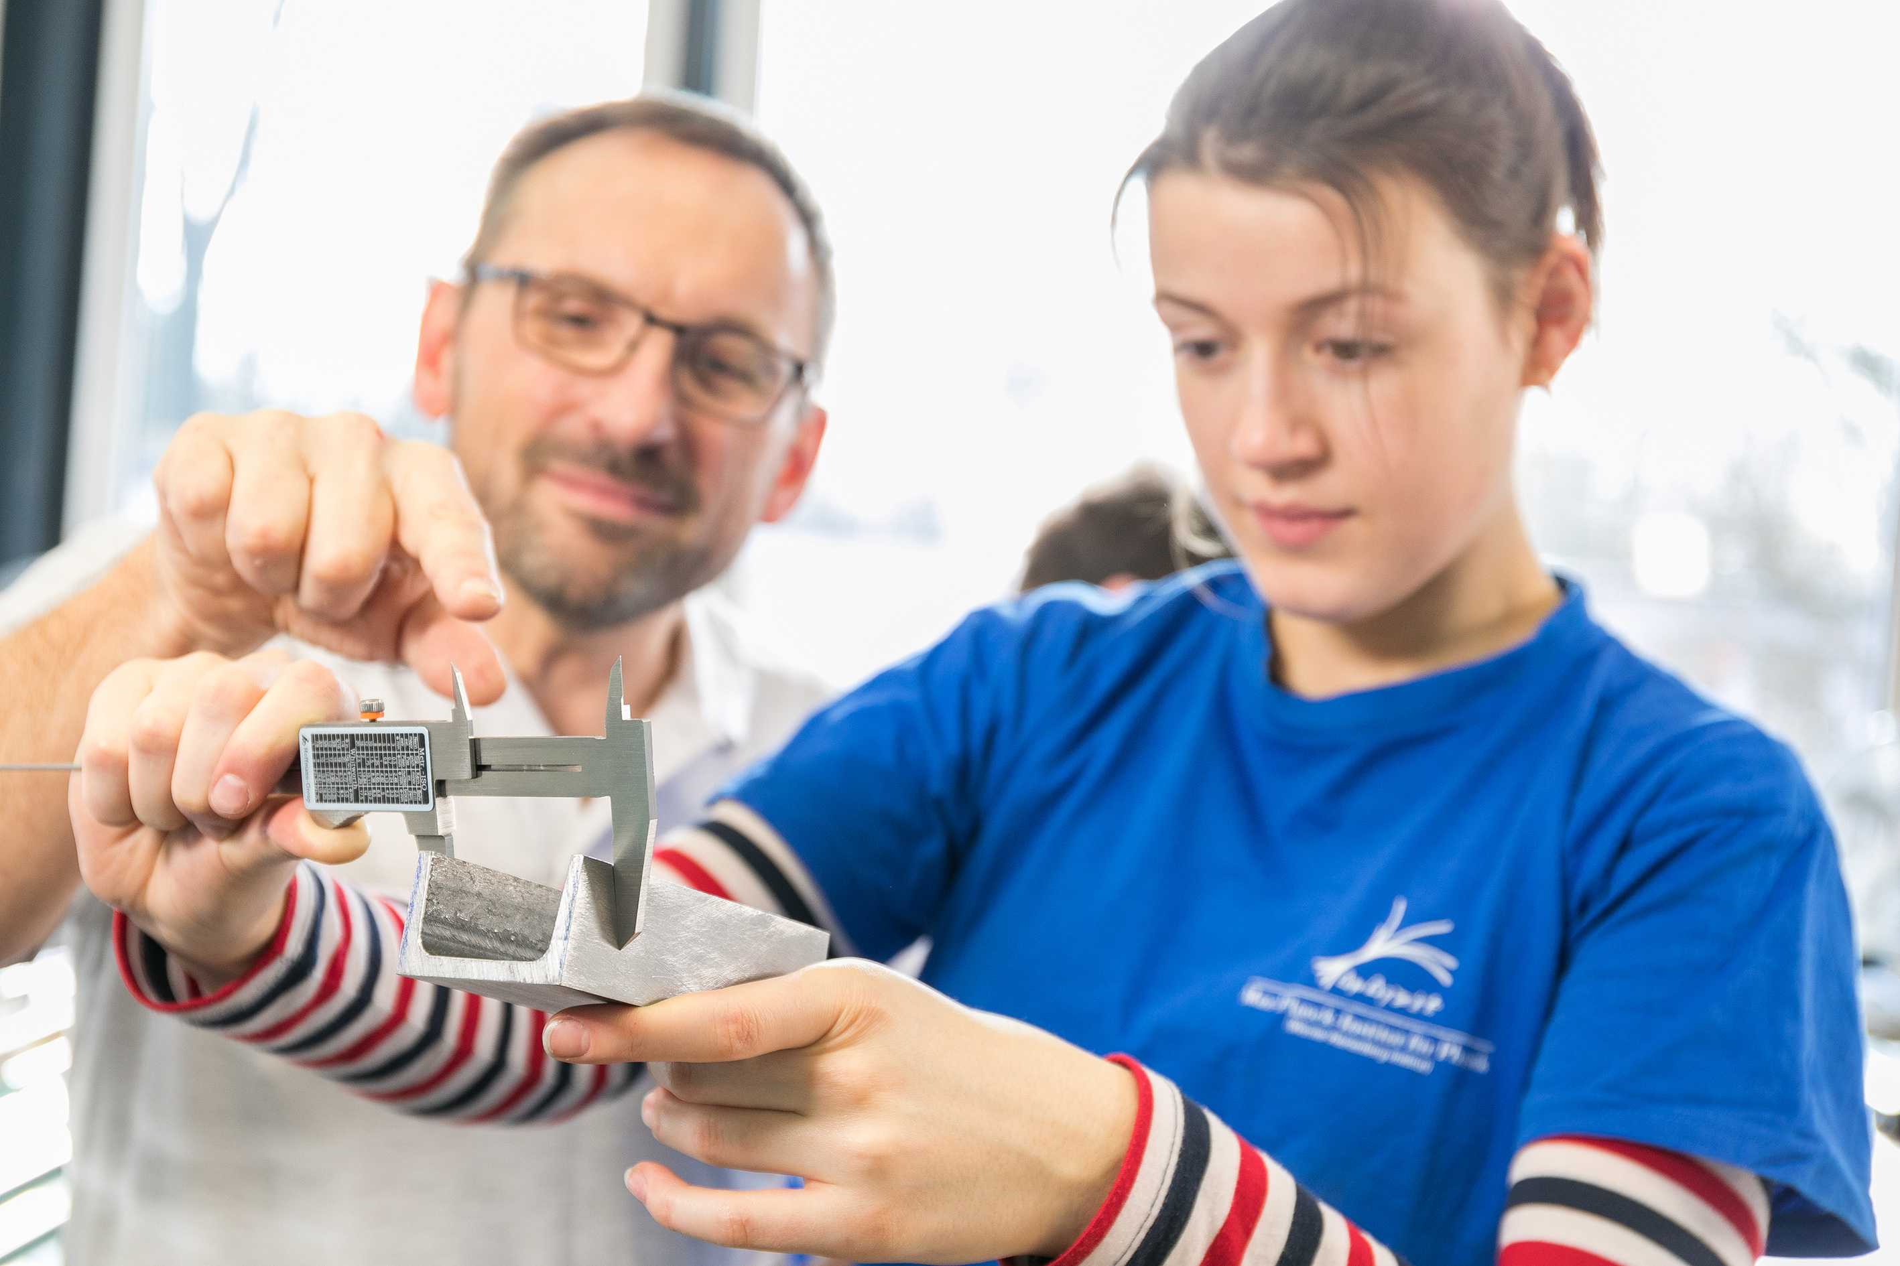
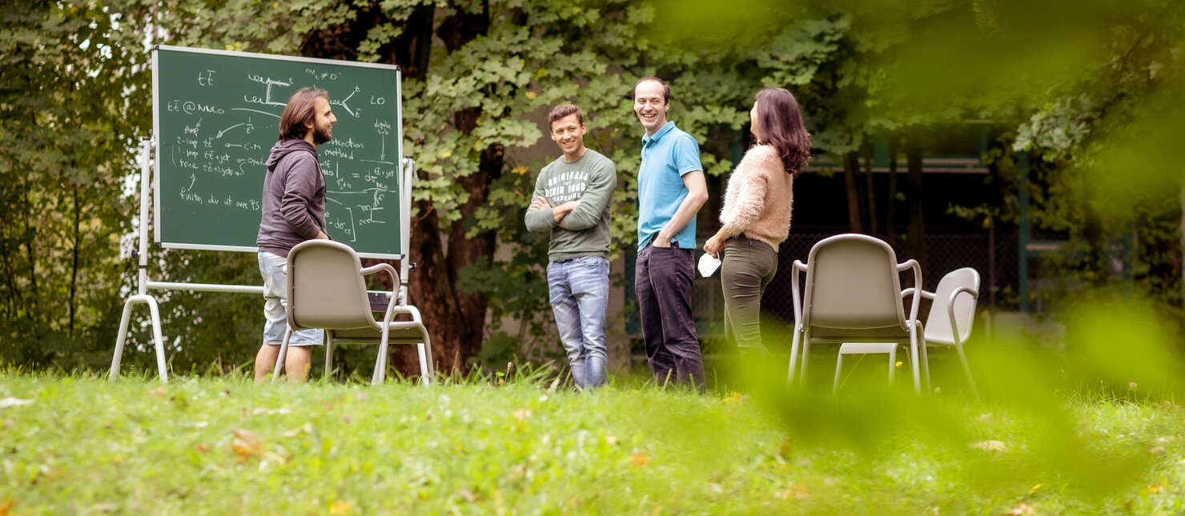
Lernen und Arbeiten
Lernen und Arbeiten am MPP
KEINE Universität
Strukturiertes Promotionsstudium
IMPRS EPP: 70 Doktorand*innen
Praktika für Schüler*innen und Studierende
Bachelor- und Masterarbeiten
Berufsausbildung Elektronik und Mechanik: derzeit 10 Azubis
Fotos: Axel Griesch
Foto: Michael Kuhlmann
8

Slide 9
Die Entwicklung des Universums
Today
Time (seconds, years)
Temperature (Kelvin)
Energy (GeV)
9

Slide 10
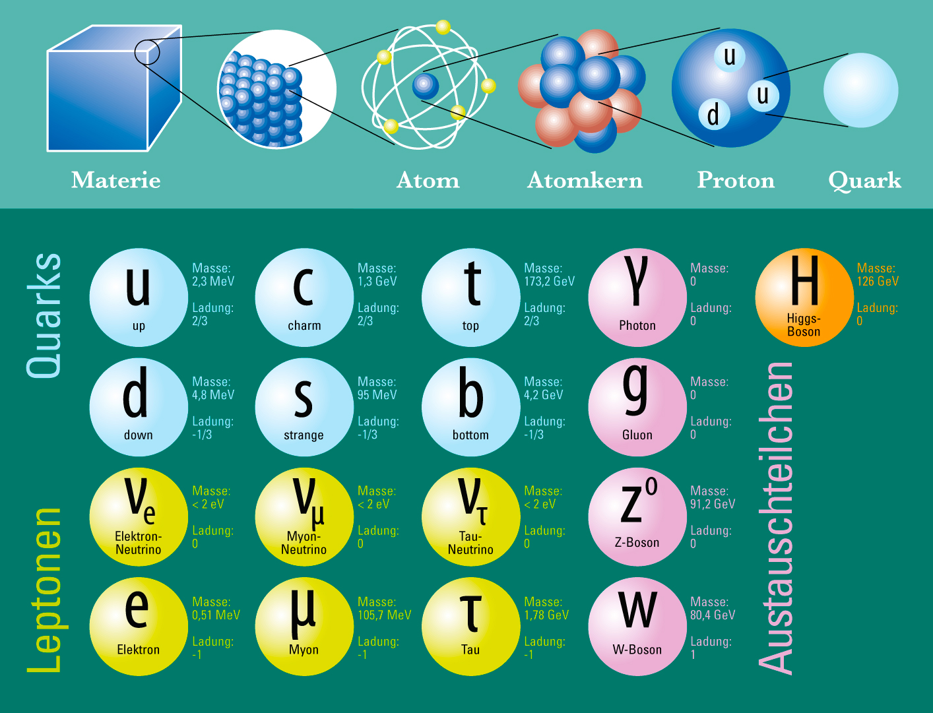
Woran Forschen Wir?
Teilchenphysik
Wie ist Materie aufgebaut?
Was sind die Wechselwirkungen der Materie?
Welche Rolle spielen Elementarteilchen in der Astrophysik und Kosmologie?
Grundlage: Standardmodell der Teilchenphysik
Grafik: Vasco Kinzel
10

Slide 11
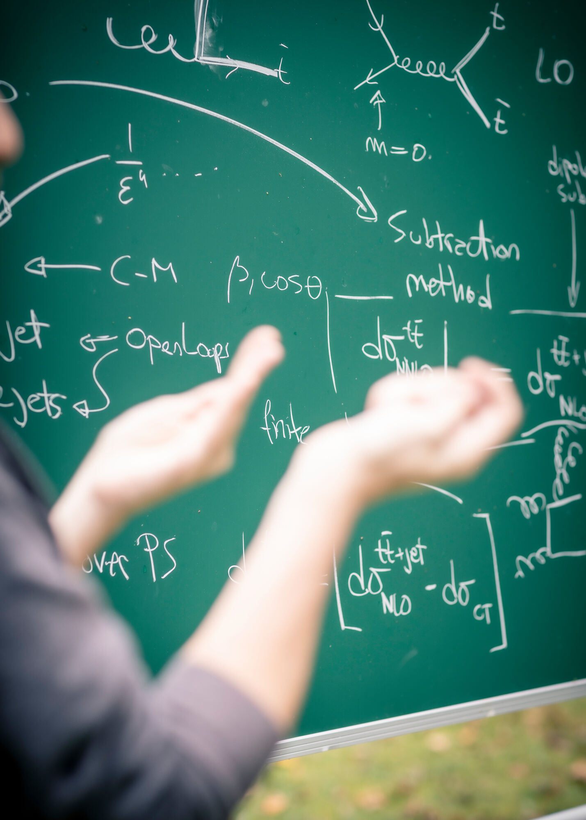
Theoretische Teilchenphysik
Innovative Berechnungsmethoden in der Teilchenphysik
Vorhersagen für Beschleunigerexperimente
Überprüfung des Standardmodells der Teilchenphysik
Quantenfeldtheorie
Mathematische Eigenschaften von Theorien, die Teilchen-Wechselwirkungen beschreiben
Stringtheorie und mathematische Physik
Ansatz, um Teilchenphysik und Gravitationstheorie zu vereinen
Darstellung von Teilchen als Fäden (strings)
Teilchenphysik und Kosmologie
Entwerfen von Modellen zur Verbesserung des Standardmodells
Erforschung der Quantensubstruktur Schwarzer Löcher und kosmologischer Raumzeiten
Foto: Michael Kuhlmann
11

Slide 12
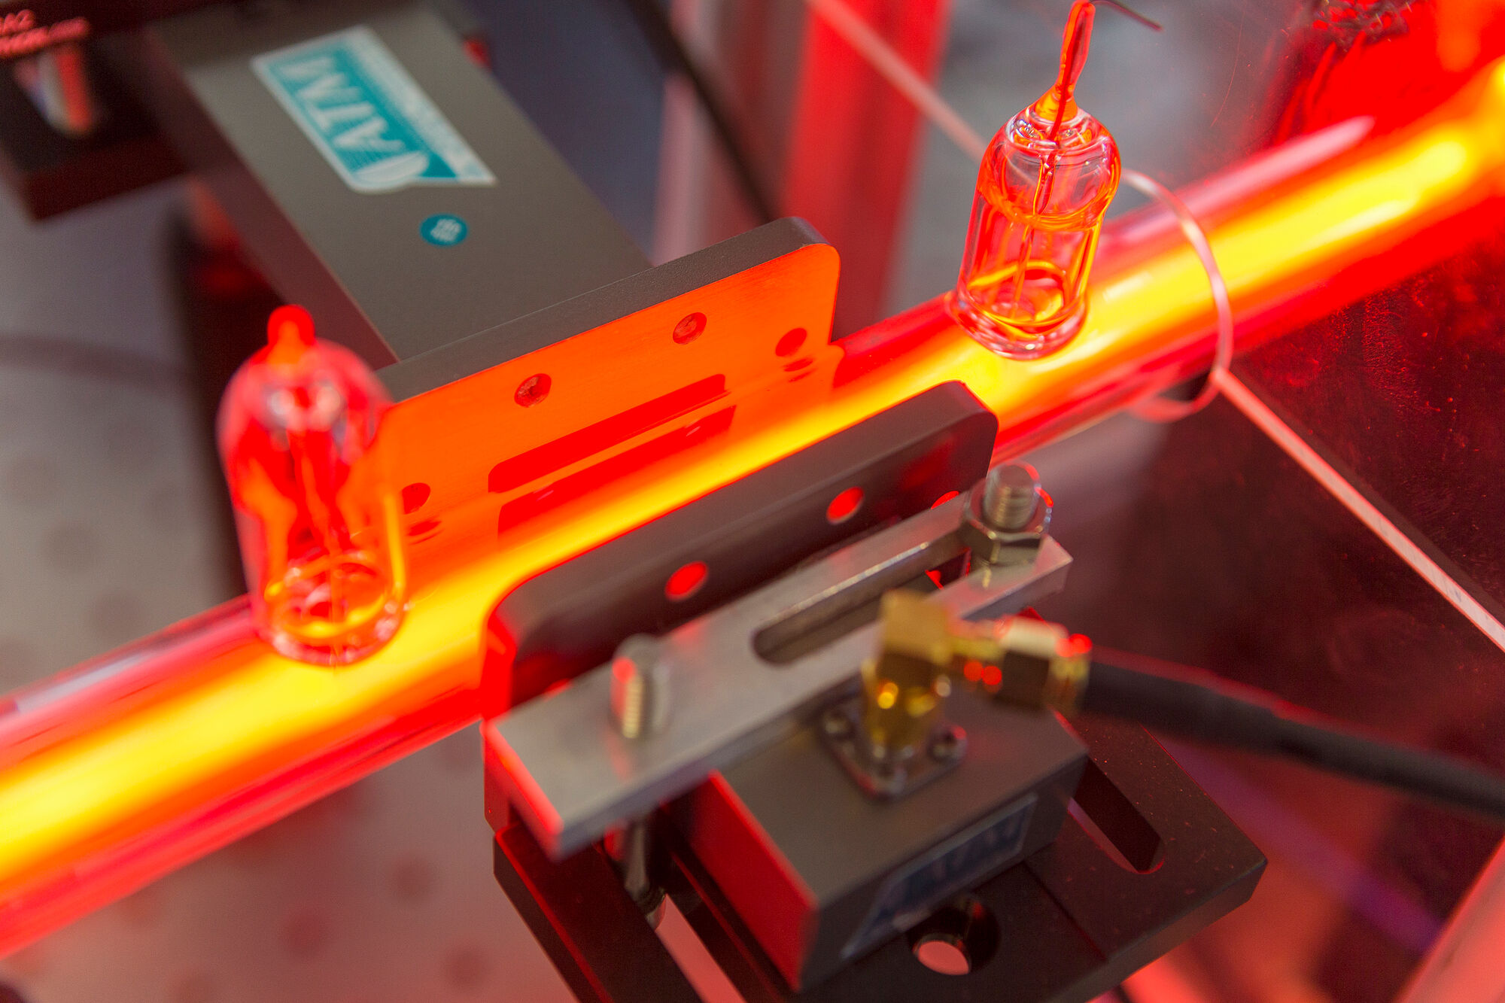
Experimentelle Teilchenphysik
Unsere Experimente
Materieeigenschaften: ATLAS, NA62
Suche nach verschwundener Antimaterie: Belle II
Suche nach dunkler Materie: COSINUS, CRESST, MADMAX, RADES
Neutrinophysik: LEGEND
Gammastrahlen-Teleskope: CTA, MAGIC
Künftige Beschleunigertechnologie: AWAKE
Plasma-Versuch für AWAKE
Bilder: ESO/Axel Griesch
12

Slide 13




MEHR INFOS
Webseite des MPP: mpp.mpg.de
Folgt uns auf
Kontakt:
Barbara Wankerl
presse@mpp.mpg.de
Für Schülerinnen und Schüler:
Masterclasses in der Teilchenphysik
Praktika am MPP
Veranstaltungsreihe: Café & Kosmos - das Universum in der Kneipe

